Slide 1
Volumetrické hodnocení, doubling time.
Monika Staňková
Tomáš Andrašina
FN Brno

Slide 2
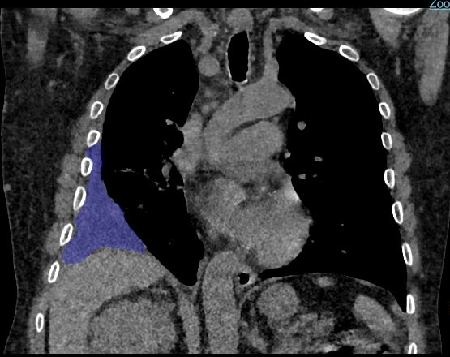
Volumetrie
Moderní metoda pro posouzení rozměrů i objemu léze
Využívá automatický nebo poloautomatický software pro výpočet objemu
Umožňuje vizualizovat US/CT/MR obraz ve třech rovinách zároveň
Lze provést 3D rekonstrukci manuálně označené tkáně
Vhodná metoda pro hodnocení
rozměrů tumorů, především
efektu terapie
Notes:
i automatické
obrázek volumetrie výpotku

Slide 3
Notes:
Provedení:
Manuálně označíme kousek vybrané tkáně. Algoritmus programu vybírá okrsky stejné denzity. Pracujeme ve 3 rovinách, automatická kalkulačka vypočítá objem námi označené léze.

Slide 4
Notes:
Takto vypadá finální výsledek volumetrie HCC.

Slide 5
Hodnocení
Extrapolace RECIST kritérií:
- PR (partial response): Zmenšení všech lézí o více než 65% a žádné nové léze
- Práh pro PD (progressive disease) dle literatury kolísá od 44% do 73%
- Rothe JH, et al. Size determination and response assessment of liver metastases with computed tomography—Comparison of RECIST and volumetric algorithms. Eur J Radiol (2012)
Konsensus pro jednoznačná kritéria hodnocení stále chybí
Notes:
Rothe JH, et al. Size determination and response assessment of liver metastases with computed tomography—Comparison of RECIST and volumetric algorithms. Eur J Radiol (2012)

Slide 6
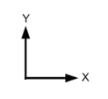
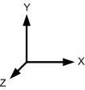
Progrese : RECIST vs WHO vs volumetrie
Progrese
RECIST + 20% + 44% + 73%
WHO + √25% + 25% + 40%
Volumetrie ---- --- 44%-73%
Notes:
Při volumetrických kriteriích není jednoznačně stanovená jedna hodnota cut-off kvůli diskrepanci mezi WHO a RECIST.

Slide 7
Výsledky studie
Retrospektivní studie FN Brno 2002 – 2013, prospektivní studie 2013 – 2014
33 pacientů s dg. HCC, 37 target lézí
Léčeni TACE - efekt terapie?
Porovnání objemu léze v CT obraze před zahájením terapie a po chemoembolizaci:
 | CR | PR | SD | PD (+44%) | PD (+73%)
RECIST | 0 | 7 | 23 | 7
mRECIST | 2 | 20 | 11 | 4
Volumetrie | 0 | 4 | 23 | 5 | 5
Notes:
doplnit RECIST a mRECIST hodnocení
přidat slide do přednášky

Slide 8
Volumetrie vs. RECIST
Větší reprodukovatelnost /intraobserver difference/
V případě malého souboru pacientů je statisticky spolehlivější metodou v hodnocení odpovědi
Možnost měřit komplexní léze po intervencích – odliší nekrózy či retinovaný lipiodol
Umožňuje pružnější reakci na úpravu terapie
Eisenhauer EA, Therasse P, Bogaerts J, et al. (2009). New response evaluation criteria
in solid tumours: revised RECIST guideline (version 1.1). Eur J Cancer. 45:228-247
Notes:
Větší reprodukovatelnost: Chyba při lineárním měření může vést k chybnému hodnocení odpovědi – jediný rozměr, který máme. u volumetrie zachrani dalsi dva rozmery

Slide 9
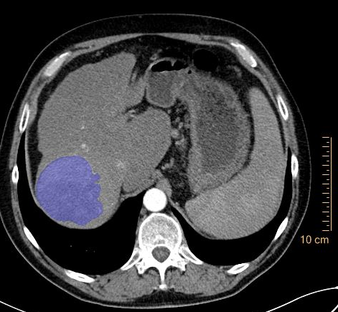
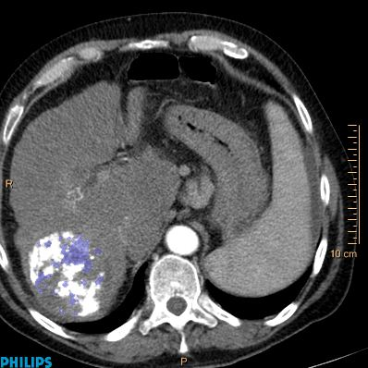
Volumetrie před a po 4 sériích TACE
Notes:
Všimněte si, že podle RECIST kritérií by došlo k minimální regresi – tumor se v nejdelším rozměru moc nezmenšil. Vidíme však, že převážnou část tumoru zaujímá lipiodol, jsou v něm také centrální nekrózy.

Slide 10
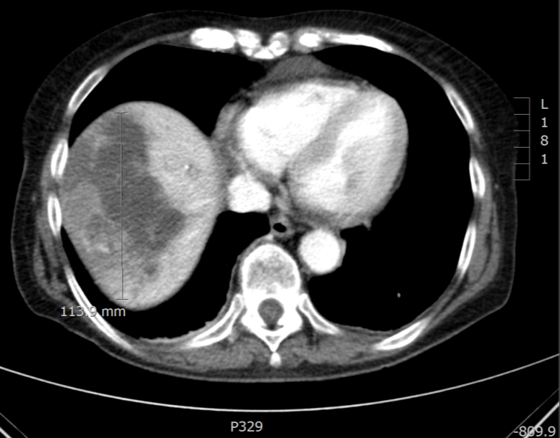
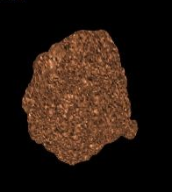
Hodnocení
Před terapií:
RECIST: 99 mm
mRECIST: 99 mm
Volumetrie: 386,3
cm3
Po terapii:
RECIST: 114 mm
(115%, SD)
mRECIST: 75 mm
(76%, SD)

Slide 11
Volumetrie: 98 cm - 76% PR

Slide 12
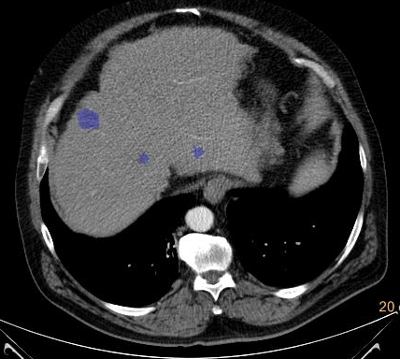
Limitace
Nutnost speciálního softwaru
Časově náročné
Malé léze velmi obtížně měřitelné
Nádory s dlouhým doubling time
Notes:
- Ale nic, co by se nedalo překonat!

Slide 13
Doubling time
Časová jednotka, za kterou nádor zdvojnásobí svůj objem
Záleží vždy na typu a diferencovanosti konkrétního tumoru
HCC – medián 4-6 měs.
Renální ca. – medián 15 – 18 měs.
Pro nádory s dlouhým doubling time nemusí výsledek SD (stable disease) znamenat terapeutický úspěch!!!

Slide 14
Doubling time
Stanovení doubling time může též pomoci při odlišování benigních lézí od maligních
Př. – plicní uzly nejasné povahy:
Sledování po 6 měsících:
Notes:
Na PET ložisko non-avidní 4/2013 i 10/2013

Slide 15
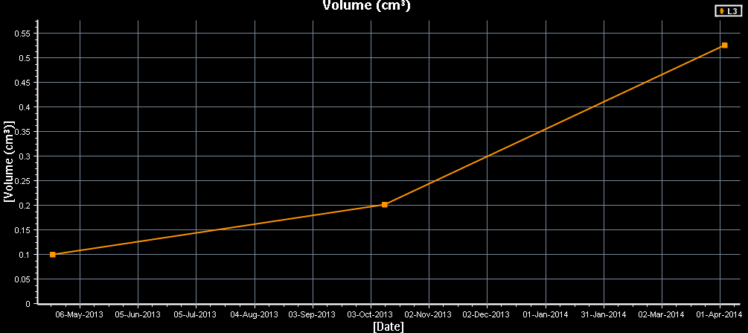
Cut off: Doubling time = 400 dní
Heuvelmans MA, Oudkerk M, de Bock GH, de Koning HJ, Xie X, van Ooijen PM, Greuter MJ, de Jong PA, Groen HJ, Vliegenthart R.: Optimisation of volume-doubling time cutoff for fast growing lung nodules in CT lung cancer screening reduces false-positive referrals. Eur Radiol. 2013 Jul;23(7):1836-45. doi: 10.1007/s00330-013-2799-9
Notes:
Na pet svítí až 4/2014
Všetci si musia mysliet že volumetria sa musí použivat

Slide 16
Volumetrie je přesná a precizní metoda pro hodnocení léčebné odpovědi tumorů
Aplikovatelná pro hodnocení cytotoxické léčby, hodnocení léčebné odpovědi vaskularizovaných tumorů, i posouzení výsledků komplexních lézí intervenčních metod (RFA, chemoembolizace)
Může být pomocným diagnostickým nástrojem (doubling time)
Má impakt na přežívání pacientů
Jedinou limitací je časová náročnost (moderním postprocesingem již na přijatelné míře)
Notes:
Subjektivita je stjná jao u kritérïí využívajhící jeden nebo dva rozmery, odchylka a ¨interobserver variabilita je menší

Slide 17
Děkuji za pozornost
ZDROJE:
Bruix J., Sherman M., Llovet J. M., et al.; EASL Panel of Experts on HCC: Clinical management of hepatocellular carcinoma: conclusions of the Barcelona-2000 EASL conference. European Association for the Study of the Liver. J Hepatol 2001; 35:421–430
Ray S., Hagge R., Gillen M., et al.: Comparison of two-dimensional and three-dimensional iterative watershed segmentation methods in hepatic tumor volumetrics. Med Phys 2008; 35:5869 –5881
Drever L., Robinson D. M., McEwan A., et al.: A local contrast based approach to threshold segmentation for PET target volume delineation. Med Phys 2006; 33:1583 –1594
Monsky W. L., Kim I., Loh S., Li C.-S., Greasby T. A., Deutsch L.-S., Badawi R. D.: Semiautomated Segmentation for Volumetric Analysis of Intratumoral Ethiodol Uptake and Subsequent Tumor Necrosis After Chemoembolization. American Journal of Roentgenology. 2010;195: 1220-1230.
Rothe J. H., Grieser C., Lehmkuhl L., Schnapauff D., Fernandez C. P., Maurer M. H., Mussler A., Hamm B., Denecke T., Steffen I. G.: Size determination and response assessment of liver metastases with computed tomography--comparison of RECIST and volumetric algorithms.
Eur J Radiol. 2013 Nov;82(11):1831-9.
Eisenhauer EA, Therasse P, Bogaerts J, et al. (2009). New response evaluation criteria
in solid tumours: revised RECIST guideline (version 1.1). Eur J Cancer. 45:228-247.
Rothe JH, et al. Size determination and response assessment of liver metastases with computed tomography—Comparison of RECIST and volumetric algorithms. Eur J Radiol (2012)

